Slide 1
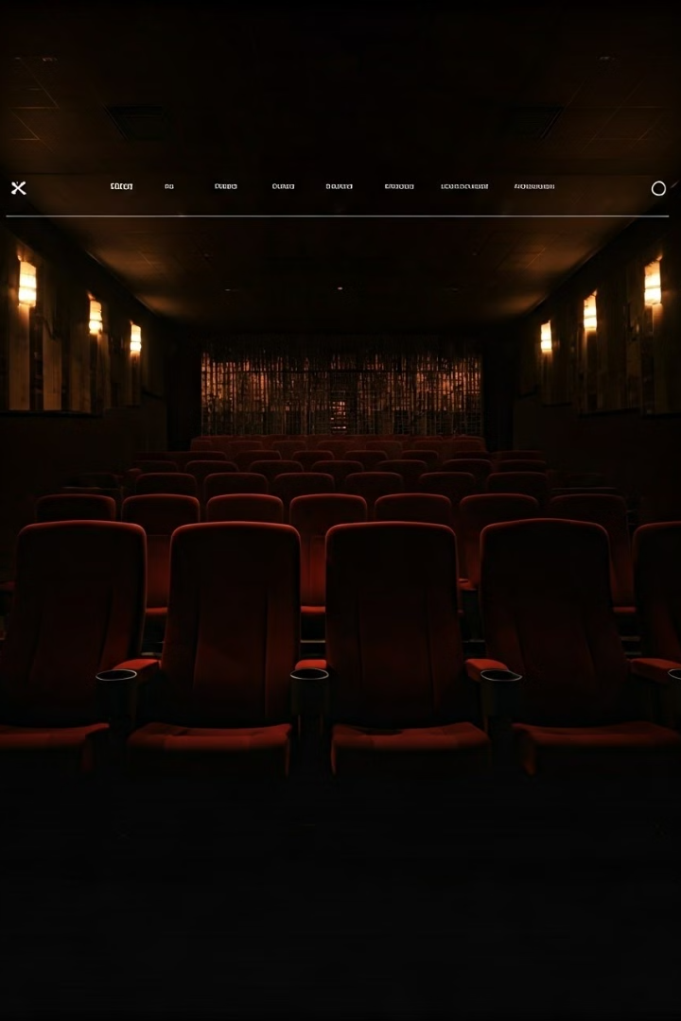
KikiStream : Un Projet de Streaming Légal
Bienvenue dans cette présentation de notre projet KikiStream, une plateforme de streaming légal innovante que nous avons développée dans le cadre de nos études. Rejoignez-nous pour découvrir les objectifs, les fonctionnalités et les choix techniques qui ont guidé la création de ce site web captivant.

Slide 2
Contexte et Objectifs du Projet
Contexte
Objectifs
Face à la prolifération des plateformes de streaming illégales, nous avons voulu créer une alternative légale, abordable et conviviale pour les amateurs de cinéma et de séries.
Nos principaux objectifs étaient d'offrir un accès facile à un large catalogue de contenus de qualité, tout en garantissant le respect du droit d'auteur.

Slide 3

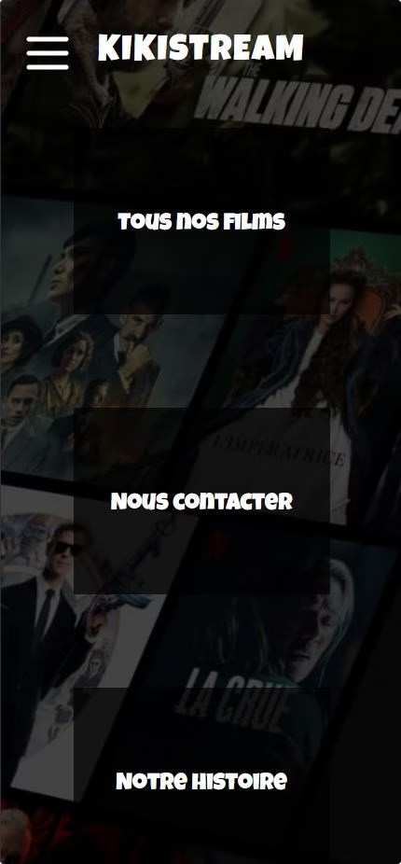
Fonctionnalités Clés du Site Web
Catalogue de Films et Séries
Expérience Mobile
Une application mobile fluide et intuitive pour regarder ses contenus partout.
Une bibliothèque étoffée de films, séries et documentaires, constamment mise à jour.

Slide 4

Choix Techniques : HTML, CSS, JavaScript
1
HTML
Utilisé pour structurer le contenu de nos pages web de manière sémantique et accessible.
2
CSS
Appliqué pour donner vie à notre design épuré et moderne, avec une attention particulière à la responsive design.
3
JavaScript
Implémenté pour ajouter de l'interactivité, des animations et une expérience utilisateur fluide.

Slide 5





Développement de la Page d'Accueil
1
Accueil
2
Présentation
Une introduction captivante à notre plateforme et à ses fonctionnalités clés.
3
Catalogue
Une vitrine dynamique mettant en avant nos meilleurs contenus.
Contact
4
Un formulaire intuitif pour que les utilisateurs puissent nous contacter le plus facilement possible.
5
Histoire
Un page détaillant chaque partie de la conception.

Slide 6

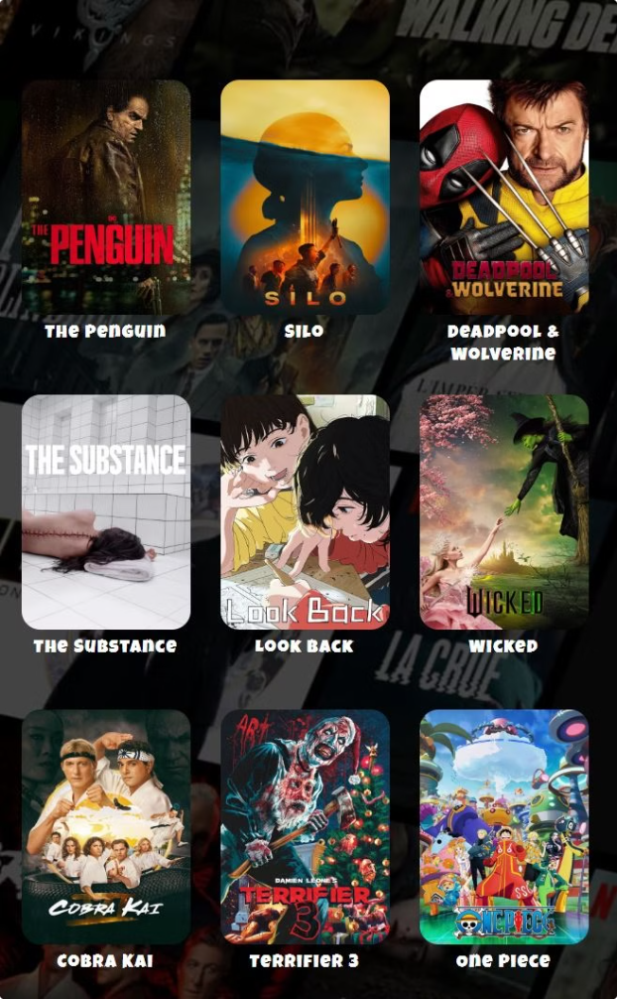


Intégration de l'API pour la Page des Films
Récupération
Nos requêtes API récupèrent les métadonnées pertinentes.
Affichage
Nous présentons les informations de manière structurée et attractive sur notre page dédiée.

Slide 7
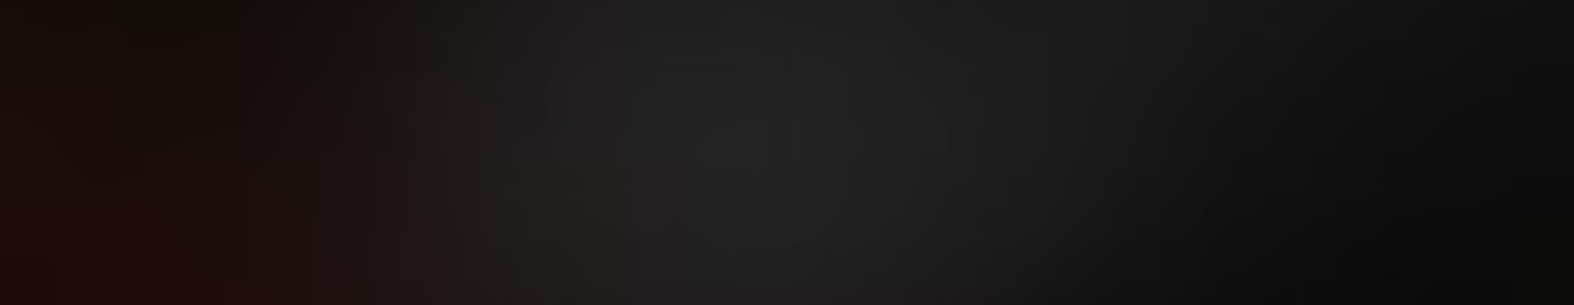
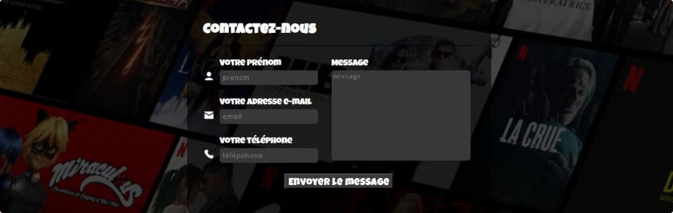


Conception de la Page de Contact
Nous Contacter
Suivez-Nous
Un court formulaire pour faciliter les demandes des contact ou de rendez-vous.
Restez connectés avec nous sur nos réseaux sociaux.

Slide 8

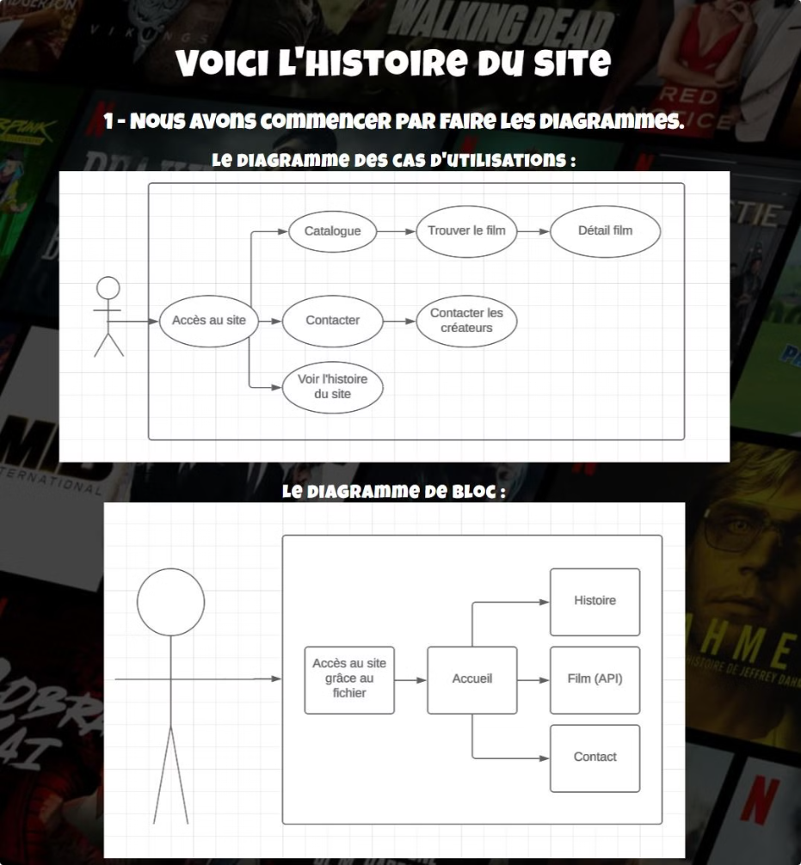
Conception de la Page de l'Histoire
Diagrammes
Graphiques
Les deux diagrammes
La typo et les couleurs
Le diagramme des cas d'utilisation
Le choix d'une typo très visuel
Le choix de couleurs dynamiques et attirantes
Le diagramme de bloc

